Slide 1

Реализация целевой модели наставничества педагогов в профессиональных образовательных организациях ростовской области
Марченко Елена Петровна,
старший методист отдела среднего
профессионального образования
кандидат социологических наук

Slide 2
Нормативные документы
Концепция создания единой федеральной системы научно-методического сопровождения педагогических работников и управленческих кадров (утв. распоряжением Министерства просвещения Российской Федерации от 6 августа 2020 г. № Р-76)
Основные принципы национальной системы профессионального роста педагогических работников Российской Федерации, включая национальную систему учительского роста (утв. распоряжением Правительства Российской Федерации 31 декабря 2019 г. № 3273-р (с изменениями, внесенными распоряжением Правительства Российской Федерации от 7 октября 2020 года № 2580-р)
Распоряжение Министерства просвещения России от 4 февраля 2021 г. № Р-33 «Об утверждении методических рекомендаций по реализации мероприятий по формированию и обеспечению функционирования единой федеральной системы научно-методического сопровождения педагогических работников и управленческих кадров»
Методические рекомендации по разработке и внедрению системы (целевой модели) наставничества педагогических работников в образовательных организациях (разр. Министерством Просвещения и Общероссийским профсоюзом образования от 21 декабря 2021г. № АЗ -1128/08/657 )
Положение о региональной системе (целевой модели) наставничества педагогических работников образовательных организаций (утв. Министерством общего и профессионального образования РО от 05.04.2022 № 7)

Slide 3
Нормативные документы
МИНИСТЕРСТВО ОБЩЕГО И ПРОФЕССИОНАЛЬНОГО ОБРАЗОВАНИЯ
РОСТОВСКОЙ ОБЛАСТИ
ПОСТАНОВЛЕНИЕ
05.04.2022 № 7
г. Ростов-на-Дону
Об утверждении Положения
о региональной системе (целевой модели) наставничества
педагогических работников образовательных организаций
В соответствии с пунктом 33 распоряжения Правительства Российской Федерации от 31.12.2019 № 3273-р «Об утверждении основных принципов национальной системы профессионального роста педагогических работников Российской Федерации, включая национальную систему учительского роста», а также в целях достижения результатов федеральных проектов «Современная школа», «Успех каждого ребенка» национального проекта «Образование», «Молодые профессионалы (Повышение конкурентоспособности профессионального образования)» министерство общего и профессионального образования Ростовской области постановляет:
1. Утвердить Положение о региональной системе (целевой модели) наставничества педагогических работников образовательных организаций согласно приложению.
2. Настоящее постановление вступает в силу по истечении 10 дней с даты официального опубликования.
3. Контроль за выполнением настоящего постановления возложить на заместителя министра Шевченко Т.С.
Министр А.Е. Фатеев

Slide 4
Реализация целевой модели наставничества педагогов в профессиональных образовательных организациях ростовской области
Образовательная организация признается реализующей систему наставничества педагогических работников при наличии документов образовательной организации, утверждающих положение о системе наставничества педагогических работников в образовательной организации.
Срок внедрения региональной системы (целевой модели) наставничества педагогических работников во всех образовательных организациях Ростовской области – декабрь 2022 года

Slide 5
Реализация целевой модели наставничества педагогов в профессиональных образовательных организациях ростовской области
Наставничество – форма обеспечения профессионального становления, развития и адаптации к квалифицированному исполнению должностных обязанностей лиц, в отношении которых осуществляется наставничество.
Наставник – участник персонализированной программы наставничества, имеющий измеримые позитивные результаты профессиональной деятельности, готовый и способный организовать индивидуальную траекторию профессионального развития наставляемого на основе его профессиональных затруднений, также обладающий опытом и навыками, необходимыми для стимуляции и поддержки процессов самореализации и самосовершенствования наставляемого.
Наставляемый – участник персонализированной программы наставничества, который через взаимодействие с наставником и при его помощи и поддержке приобретает новый опыт, развивает необходимые навыки и компетенции, добивается предсказуемых результатов, преодолевая тем самым свои профессиональные затруднения. Наставляемый является активным субъектом собственного непрерывного личностного и профессионального роста, который формулирует образовательный заказ системе повышения квалификации и институту наставничества на основе осмысления собственных образовательных запросов, профессиональных затруднений и желаемого образа самого себя как профессионала (молодой педагог, только пришедший в профессию; опытный педагог, испытывающий потребность в освоении новой технологии или приобретении новых навыков; новый педагог в коллективе; педагог, имеющий непедагогическое профильное образование).

Slide 6
НАСТАВНИК наставляемый педагог
‒ опытный педагог, имеющий устойчивые профессиональные достижения и успехи (победитель различных профессиональных конкурсов, автор учебных пособий и материалов, ведущий вебинаров и семинаров, руководитель педагогического сообщества, в том числе в дистанционном режиме), а также педагог, стабильно показывающий высокое качество образования обучающихся по своему предмету вне зависимости от контингента детей;
‒ педагог и иной специалист, заинтересованный в тиражировании личного педагогического опыта и создании продуктивной педагогической атмосферы, склонных к активной общественной работе, заинтересованный в успехе и повышении престижа образовательной организации, участников педагогических сообществ, в том числе на дистанционной основе;
‒ педагог-профессионал, пользующийся безусловным авторитетом среди педагогов, обладающий лидерскими качествами, организационными и коммуникативными навыками, хорошо развитой эмпатией, имеющий опыт успешной неформальной наставнической деятельности;
‒ методически ориентированный педагог или методист, обладающий аналитическими навыками, способных провести диагностические и мониторинговые процедуры, готовый транслировать собственный профессиональный опыт, создавать рефлексивную среду для освоения коллегами педагогических технологий и методик, которыми владеет сам;
‒ педагог, готовый к самосовершенствованию, инновационному профессиональному развитию в плане приобретения нового опыта, социально мобильный, способный к самообучению и дальнейшей успешной самореализации, но при этом заинтересованный в успехах наставляемого коллеги и готовый нести личную ответственность за его результаты работы
‒ молодой/начинающий педагог;
‒ педагог, приступивший к работе после длительного перерыва;
‒ педагог, находящийся в процессе адаптации на новом месте работы;
‒ педагог, желающий повысить свой профессиональный уровень в определенном направлении педагогической деятельности (предметная область, воспитательная и внеурочная деятельность, дополнительное образование, работа с родителями и пр.);
‒ педагог, желающий овладеть современными IT-программами, цифровыми навыками, ИКТ-компетенциями и т.д.;
‒ педагог, находящийся в состоянии профессионального, эмоционального выгорания;
‒ педагог, испытывающий другие профессиональные затруднения и осознающих потребность в наставнике;
‒ стажер/студент, заключивший договор с обязательством последующего принятия на работу и/или проходящих стажировку/практику в образовательной организации

Slide 7
Ориентирована на реализацию федерального проекта «Молодые профессионалы (Повышение конкурентоспособности профессионального образования)»
Целевая модель наставничества
система условий, ресурсов и процессов, необходимых для реализации программ наставничества в образовательных организациях
Программа наставничества – комплекс мероприятий и формирующих их действий, направленных на организацию взаимоотношений наставника и наставляемого в конкретных формах для получения ожидаемых результатов

Slide 8
региональная система (целевая модель) наставничества
Цель
Задачи
создание системы правовых, организационно-педагогических, учебно-методических, управлен-ческих, финансовых условий и механизмов развития наставни-чества в образовательных организациях для обеспечения непрерывного профессионального роста и профессионального самоопределения педагогических работников, самореализации и закрепления в профессии, включая молодых / начинающих педагогов
содействие повышению правового и социально-профессионального статуса наставников, соблюдению гарантий профессиональных прав и свобод наставляемых
обеспечение соответствующей помощи в формировании межшкольной цифровой информационно-коммуникативной среды наставничества, взаимодействия административно-управленческих (вертикальных) методов и самоорганизующихся недирективных (горизонтальных) инициатив
оказание методической помощи в реализации различных форм и видов наставничества педагогических работников в образовательных организациях
способствование формированию единого научно-методического сопровождения педагогических работников, развитию стратегических партнерских отношений в сфере наставничества на институциональном и внеинсти-туциональном уровнях

Slide 9
Реализация целевой модели наставничества педагогов в профессиональных образовательных организациях ростовской области
Система (целевая модель) наставничества основывается на следующих принципах:
принцип добровольности, соблюдения прав и свобод, равенства педагогов предполагает приоритет и уважение интересов личности и личностного развития педагогов, добровольность их участия в наставнической деятельности, признание равного социального статуса педагогических работников, независимо от ролевой позиции в системе наставничества;
принцип индивидуализации и персонализации направлен на признание способности личности к саморазвитию
принцип вариативности предполагает возможность образовательных организаций выбирать наиболее подходящие для конкретных условий формы и виды наставничества
принцип системности и стратегической целостности предполагает разработку и реализацию системы (целевой модели) наставничества с максимальным охватом всех необходимых структур системы образования на федеральном, региональном, муниципальном и институциональном уровнях

Slide 10
Условия и ресурсы для внедрения и реализации региональной системы (целевой модели) наставничества педагогических работников в образовательной организации
Кадровые
условия и ресурс
Организационно-методические и организационно-педагогические условия и ресурсы
Материально-технические условия и ресурсы, финансово-экономические условия, мотивирование и стимулирование
Психолого-педагогические условия

Slide 11
Кадровые условия и ресурс предполагают наличие в ПОО:
руководителя, разделяющего ценности отечественной системы образования, приоритетные направления ее развития
куратора реализации персонализированных программ наставничества
наставников-педагогов, имеющих подтвержденные результаты педагогической деятельности
педагога-психолога, в фокусе которого находятся личности наставника и наставляемого

Slide 12
Организационно-Методические и организационно-педагогические условия и ресурсы
назначение распорядительным актом ответственных лиц в ПОО за внедрение и реализацию системы (целевой модели) наставничества педагогических работников
утверждение дорожных карт внедрения системы (целевой модели) наставничества педагогических работников
подготовку локальных нормативных актов, программ, сопровождающих процесс наставничества педагогических работников
разработку персонализированных программ наставнической деятельности
оказание консультационной и методической помощи наставникам и наставляемым в разработке перечня мероприятий дорожной карты по реализации персонализированных программ наставничества; МО наставников
цифровую информационно-коммуникационную среду наставничества

Slide 13
Организационно-Методические и организационно-педагогические условия и ресурсы
изучение, обобщение и распространение положительного опыта работы наставников, обмен инновационным опытом в сфере наставничества педагогических работников
координирование вертикальных и горизонтальных связей в управлении наставнической деятельностью
нормотворческую, учебно-методическую, научно-методическую, информационно-аналитическую деятельность Центра непрерывного повышения профессионального мастерства педагогических работников ГБУ ДПО РО РИПК и ППРО, стажировочных площадок, сетевых сообществ, педагогических ассоциаций и т.д., направленную на поддержку наставничества педагогических работников в образовательных организациях
осуществление мониторинга результатов наставнической деятельности

Slide 14
Материально-технические условия и ресурсы, финансово-экономические условия, мотивирование и стимулирование
рекреационную зону (модульный класс, комната отдыха) для проведения индивидуальных и групповых (малых групп) встреч наставников и наставляемых
доску объявлений для размещения открытой информации по наставничеству педагогических работников (в т.ч. электронный ресурс, чаты/группы наставников-наставляемых в социальных сетях
широкополосный (скоростной) интернет, Wi-Fi
средства для организации видео-конференц-связи (ВКС)
стимулирование реализации региональной системы (целевой модели) наставничества является инструментом мотивации и выполняет три функции: экономическую, социальную и моральную

Slide 15
Стимулирование реализации региональной системы (целевой модели) наставничества является инструментом мотивации и выполняет три функции: экономическую, социальную и моральную
Материальное (денежное) стимулирование предполагает возможность образовательным организациям коллективными договорами, соглашениями, локальными нормативными актами в соответствии с федеральными законами и иными нормативными правовыми актами Российской Федерации, законами и иными нормативными правовыми актами Ростовской области, нормативными правовыми актами органов местного самоуправления осуществлять выплаты работникам за реализацию наставнической деятельности в рамках надбавок за интенсивность и высокие результаты работы, за качество выполняемых работ и премиальных выплат по итогам работы
Нематериальные способы стимулирования предполагают комплекс мероприятий, направленных на повышение общественного статуса наставников, публичное признание их деятельности и заслуг, рост репутации, улучшение психологического климата в коллективе, увеличение работоспособности педагогических работников, повышение их лояльности к руководству, привлечение высококвалифицированных специалистов, которые не требуют прямого использования денежных и иных материальных ресурсов:
‒ наставники могут быть рекомендованы для включения в резерв управленческих кадров образовательной организации и органов местного самоуправления;
‒ наставническая деятельность может быть учтена при проведении аттестации, конкурса на занятие вакантной должности (карьерный рост), выдвижении на профессиональные конкурсы педагогических работников, в том числе в качестве членов жюри;
‒ награждение наставников дипломами/благодарственными письмами (на официальном сайте образовательной организации, в социальных сетях), представление к награждению ведомственными наградами, поощрение в социальных программах

Slide 16

Стимулирование реализации региональной системы (целевой модели) наставничества является инструментом мотивации и выполняет три функции: экономическую, социальную и моральную
Указ Президента РФ от 2 марта 2018 г. N 94 "Об учреждении знака отличия "За наставничество"
12 марта 2018
В целях дальнейшего совершенствования государственной наградной системы Российской Федерации постановляю:
1. Учредить знак отличия "За наставничество".
2. Утвердить прилагаемые:
а) Положение о знаке отличия "За наставничество";
б) описание знака отличия "За наставничество";
в) рисунок знака отличия "За наставничество".

Slide 17
Психолого-педагогические условия (ресурс)
широкое использование методик и технологий рефлексивно-ценностного и эмоционально-ценностного отношения к участникам системы наставничества, которые способствуют актуализации глубинных жизненных ресурсов, нередко скрытых от них самих; это обеспечивают педагог-психолог и различные психологические службы при реализации программ наставничества
психологическую поддержку формируемым парам наставников и наставляемых посредством проведения психологических тренингов, направленных на развитие эмпатических способностей, применения акмеологических практик, укрепляющих профессиональное здоровье специалистов, способствующих преодолению жизненных и профессиональных кризисов; психолог также участвует в определении совместимости наставнических пар/групп
формирование психологической готовности наставляемого не копировать чужой, пусть и очень успешный опыт, а выйти на индивидуальную траекторию, которая поможет сформироваться неповторимому профессиональному почерку педагога

Slide 18
формы наставничества
«педагог ‒ педагог»:
«опытный педагог ‒ молодой специалист», «лидер педагогического сообщества ‒ педагог, испытывающий профессиональные затруднения в сфере коммуникации», «педагог-новатор ‒ консервативный педагог», «опытный предметник ‒ неопытный предметник»
«руководитель образовательной организации ‒ педагог»:
руководитель осуществляет общее руководство и координацию внедрения (применения) системы (целевой модели) наставничества (при участии совета наставников и куратора реализации программ наставничества), другие необходимые действия и функции по построению, внедрению и эффективному функционированию системы (целевой модели) наставничества педагогических работников в образовательных организациях.
«работодатель ‒ студент педагогического вуза/колледжа» (обучающиеся в образовательных организациях высшего и среднего профессионального образования, реализующих образовательные программы по направлению подготовки «Образование и педагогические науки»
«социальный партнер ‒ педагог образовательной организации»:
в качестве социальных партнеров и потенциальных наставников могут выступать: профессорско-преподавательский состав вузов, специалисты и инженерно-технические работники учреждений, предприятий, организаций, в которых студенты проходят производственную практику, тренерский состав детско-юношеских и взрослых спортивных обществ, специалисты органов социальной защиты населения, органов опеки, члены общественных организаций, деятели искусств академических, народных и прочих театров, консерваторий, филармоний, творческих союзов, творческих коллективов и т.д.

Slide 19
формы наставничества
Каждая из указанных форм предполагает решение определенного круга задач и проблем с использованием единой методологии наставничества, частично видоизмененной с учетом профессиональной деятельности и первоначальных ключевых запросов участников программы
Все представленные формы могут быть использованы не только для индивидуального взаимодействия (наставник ‒ наставляемый), но и для групповой работы (один наставник ‒ группа наставляемых), при которой круг задач, решаемых с помощью программы наставничества и конкретной формы, остается прежним, но меняется формат взаимодействия ‒ все мероприятия проводятся коллективно с возможностью дополнительной индивидуальной консультации
Выполнение педагогическим работником дополнительной работы по наставнической деятельности осуществляется с письменного согласия педагогического работника. В обязательном порядке необходимо получить письменное согласие педагогического работника на закрепление за ним наставника

Slide 20
Технология наставничества применима к различным проблемам, с которыми сталкиваются педагоги в процессе профессионального становления и развития
Направления помощи в профессиональных затруднениях педагогов
‒ молодой/начинающий педагог;
‒ педагог, приступивший к работе после длительного перерыва;
‒ педагог, находящийся в процессе адаптации на новом месте работы;
‒ педагог, желающий повысить свой профессиональный уровень в предметной области или по определенному направлению деятельности;
‒ педагог, желающий овладеть современными ИКТ-компетенциями;
‒ педагог, находящийся в состоянии профессионального, эмоционального выгорания;
‒ педагог, испытывающий другие профессиональные затруднения и осознающих потребность в наставнике;
‒ стажер/студент, заключивший договор с обязательством последующего принятия на работу и/или проходящих стажировку/практику в образовательной организации
Предметная область, направления деятельности:
‒ предметной области:
1) преподаватель общеобразовательного цикла;
2) преподаватель общепрофессионального и профессионального цикла;
‒ мастер производственного обучения
‒ воспитательная деятельность;
‒ внеурочная деятельность;
‒ дополнительное образование;
‒ работа с родителями и пр.

Slide 21
Структурные компоненты системы (целевой модели) наставничества педагогических работников в образовательной организации
Внешний контур: федеральный уровень
Внешний контур: региональный уровень
Внутренний контур: образовательная организация

Slide 22
Структурные компоненты системы (целевой модели) наставничества ПР в ПОО
внешний контур: федеральный уровень
ФГАОУ ДПО «Академия Министерства просвещения Российской Федерации»
Цель деятельности:
- разработка и сопровождение применения системы (целевой модели) наставничества педагогических работников в образовательных организациях
Задачи деятельности:
- осуществлять информационно-методическую поддержку реализации системы (целевой модели), включая создание и ведение информационного ресурса, посвященного наставничеству педагогических работников;
- проводить апробацию и осуществлять сопровождение школ, реализующих систему (целевую модель) наставничества на всех этапах внедрения;
- выполнять функции федерального оператора реализации системы (целевой модели) наставничества при ее внедрении во всех субъектах Российской Федерации;
- вести федеральный реестр образовательных программ дополнительного профессионального педагогического образования (далее – ФРОП ДППО), в том числе по наставничеству;
- проводить различные мероприятия (вебинары, конференции) по внедрению системы (целевой модели) наставничества и методической поддержки системы наставничества в целом

Slide 23
Структурные компоненты системы (целевой модели) наставничества ПР в ПОО
внешний контур: региональный уровень
ГБУ ДПО РО «Ростовский институт повышения квалификации и профессиональной переподготовки работников образования» (далее – Институт) оказывает содействие при внедрении (применении) системы (целевой модели) наставничества на региональном уровне по вопросам:
- информационно-аналитического, научно-методического, учебно-методического сопровождения реализации дополнительных профессиональных программ (повышения квалификации) по направлению «Наставничество педагогических работников в образовательных организациях» и др.;
- проведения курсов повышения квалификации для специалистов стажировочных площадок по вопросам внедрения системы наставничества;
- организации деятельности профессиональных сообществ педагогических работников (ассоциаций) на региональном и/или федеральном уровне на основе информационно-коммуникационных технологий;
- формирования системы методического сопровождения освоения программ дополнительного профессионального педагогического образования с использованием индивидуальных образовательных маршрутов на основе выявленных дефицитов профессиональных компетенций, в том числе с применением сетевых форм реализации программ;
- помощи в переносе приобретенных (усовершенствованных) профессиональных компетенций в ежедневную педагогическую практику;
- выявления, систематизации, отбора и диссеминирования новых рациональных и эффективных практик наставничества

Slide 24
Структурные компоненты системы (целевой модели) наставничества ПР в ПОО
Внутренний контур:
образовательная организация
Профессиональная образовательная организация:
- издает локальные акты о внедрении и реализации системы (целевой модели) наставничества, принимает Положение о системе наставничества педагогических работников в образовательной организации, дорожную карту по его реализации и другие документы
- организует контакты с различными структурами по проблемам наставничества во внешнем контуре (заключение договоров о сотрудничестве, о социальном партнерстве, проведение координационных совещаний, участие в конференциях, форумах, вебинарах, семинарах по проблемам наставничества и т.п.).
- осуществляет организационное, учебно-методическое, материально-техническое, инфраструктурное обеспечение системы (целевой модели) наставничества.
- создает условия по координации и мониторингу реализации системы (целевой модели) наставничества.
руководитель образовательной организации:
- осуществляет общие руководство и контроль за организацией и реализацией системы (целевой модели) наставничества

Slide 25
Внутренний контур: образовательная организация
Структурные компоненты системы (целевой модели) наставничества ПР в ПОО
В зависимости от особенностей работы образовательной организации и от количества наставников/наставляемых могут создаваться структуры либо определяться ответственные лица, например, куратор реализации программ наставничества, который назначается руководителем образовательной организации из числа заместителей руководителя
Куратор реализации программ наставничества
‒ своевременно (не менее одного раза в год) актуализирует
информацию о наличии в образовательной организации
педагогов, которых необходимо включить в наставническую
деятельность в качестве наставляемых;
‒ организовывает разработку персонализированных программ
наставничества;
‒ осуществляет мониторинг эффективности и результативности системы (целевой модели) наставничества, формирует итоговый аналитический отчет по внедрению системы (целевой модели) наставничества;
‒ осуществляет координацию деятельности по наставничеству с ответственными и
неформальными представителями региональной системы наставничества, с сетевыми педагогическими сообществами;
‒ принимает (совместно с системным администратором) участие в наполнении рубрики (странички) «Наставничество» на официальном сайте образовательной организации различной информацией (событийная, новостная, методическая, правовая и пр.);
‒ инициирует публичные мероприятия по популяризации системы наставничества педагогических работников;
‒ работает в тесном взаимодействии с первичной профсоюзной организацией или территориальной профсоюзной организацией

Slide 26
Структурные компоненты системы (целевой модели) наставничества ПР в ПОО
Внутренний контур:
образовательная организация
Методическое объединение (МО)/совет
наставников
Цель - осуществление текущего руководства реализацией
персонализированных программ наставничества
Задачи :
– принимать участие в разработке локальных актов и иных документов ПОО в сфере наставничества педагогических работников (совместно с первичной профсоюзной организацией);
– принимать участие в разработке и апробации персонализированных программ наставничества педагогических работников;
– помогать подбирать и закреплять пары (группы) наставников и наставляемых по определенным вопросам (предметное содержание, методика обучения и преподавания, воспитательная деятельность, организация урочной и внеурочной деятельности, психолого-педагогическое сопровождение наставляемых и наставников, работа с родителями, связь с системой дополнительного образования и т.п.);
– анализировать результаты диагностики профессиональных затруднений и вносить соответствующие корректировки в персонализированные программы наставничества;
– осуществлять подготовку участников персонализированных программ наставничества к конкурсам профессионального мастерства, форумам, научно-практическим конференциям, фестивалям и т.д.;
– осуществлять организационно-педагогическое, учебно-методическое, материально-техническое, инфраструктурное/логистическое обеспечение реализации персонализированных программ наставничества педагогических работников в образовательной организации;
– участвовать в мониторинговых и оценочных процедурах хода реализации персонализированных программ наставничества;
– являться переговорной площадкой, осуществлять консультационные, согласовательные, в том числе функции медиатора;
– участвовать в разработке системы поощрения (материального и нематериального стимулирования) наставников и наставляемых;
– участвовать в формировании банка лучших практик наставничества педагогических работников
Персонализированная программа наставничества педагогических работников (ППН) - краткосрочная персонализированная программа (от 3 месяцев до 1 года), включающая описание форм и видов настав-ничества, участников наставнической деятельности, направления настав-нической деятельности и перечень мероприятий, нацеленных на устранение выявленных профессио-нальных затруднений наставляемого и на поддержку его сильных сторон

Slide 27
Элементы региональной системы (целевой модели) наставничества ПР
Тьюторство – одна из форм сопровождения профессионального развития педагогического работника:
- оказание методической помощь при
разработке и реализации индивидуальных
образовательных маршрутов с учетом
выявленных дефицитов профессиональных
компетенций педагогического работника
Тьютор – работник Центра непрерывного повышения профессионального мастерства педагогических работников ГБУ ДПО РО «Ростовский институт повышения квалификации и профессиональной переподготовки работников образования», обеспечивающий персональное сопровождение педагогических работников в системе среднего профессионального образования, принимающий активное участие в процессе повышения квалификации (освоения содержания программ дополнительной профессиональной переподготовки) и роста педагогического мастерства педагогов
- работа по направлениям педагогической
деятельности педагога во взаимосвязи с кураторами по реализации персонали-зированных программ наставничества
- знание и использование эффективных ресурсов профессионального развития педагога: имеющихся стажировочных площадок, ресурсов неформального и информального образования (педагогические сообщества, клубы, конференции, ярмарки инноваций и др.), которые могут быть предложены в дорожной карте в рамках реализации индивидуального образовательного маршрута

Slide 28
Элементы региональной системы (целевой модели) наставничества ПР
Индивидуальный образовательный
маршрут наставляемого
- самоопределение (саморефлексия) педагога ;
- диагностика (самодиагностика) достижений,
достоинств и личностных ресурсов педагога в ПОО;
- диагностика (самодиагностика) профессиональных
затруднений и дефицитов педагога;
- составление дорожной карты ИОМ;
- реализация дорожной карты, в которой фиксируются достижения педагога по каждому из мероприятий в виде конкретного педагогического продукта;
- корректировка дорожной карты (параллельно с ее реализацией) – дополнения и изменения, вносимые в дорожную карту под влиянием изменений, происходящих в образовании, изменений запросов, интересов и потребностей самого педагога и участников образовательного процесса конкретной общеобразовательной организации;
- рефлексивный анализ эффективности ИОМ (самооценка как способ обучения, рефлексия процесса достижения и достигнутых результатов по каждому из дефицитов, рефлексия степени приближения к желаемому образу педагога-профессионала).
Индивидуальный образовательный маршрут наставляемого (ИОМ) – это долгосрочная (4 – 5 лет) образовательная программа профессионального самосо-вершенствования педагогического работника в рамках дополнительного профессионального образования, реали-зуемая на основе мотивированного выбора образовательных альтернатив
ИОМ педагога должен быть рассчитан не на простой прирост знаний, умений, навыков, компетенций, а на главное приобретение педагогического работника – осмысление своего личностного потенциала, мотивацию к непрерывному профессиональному развитию

Slide 29
Ожидаемые (планируемые) результаты внедрения и реализации региональной системы (целевой модели) наставничества педагогических работников в образовательной организации
Создана эффективная среда наставничества:
– непрерывный профессиональный рост, личностное развитие и самореализация педагогических работников;
– рост числа закрепившихся в профессии молодых/начинающих педагогов;
– развитие профессиональных перспектив педагогов старшего возраста в условиях цифровизации образования;
– методическое сопровождение системы наставничества образовательной организации;
– цифровая информационно-коммуникатив-ную среду наставничества;
– обмен инновационным опытом в сфере практик наставничества педагогических работников
Оценка эффективности наставнической деятельности:
– мониторинг процесса реализации персонализированной программы наставничества;
– мониторинг влияния персонализированной программы наставничества на всех ее участников

Slide 30
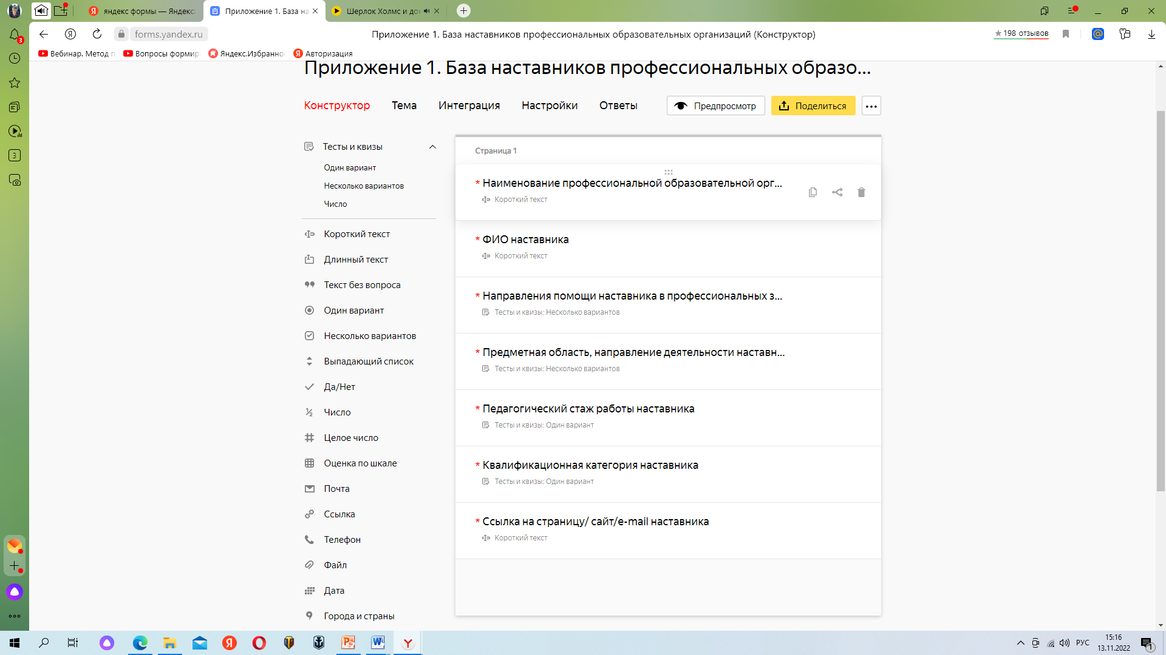
https://forms.yandex.ru/u/636ca34473cee70410b3eb59/

Slide 31
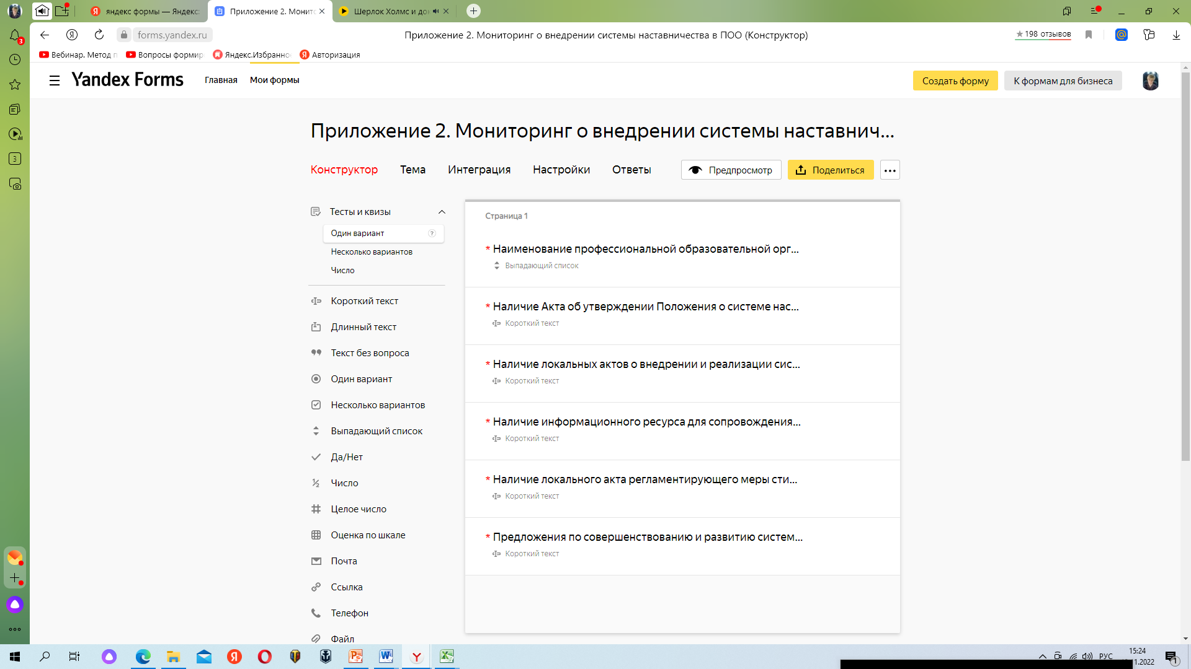
https://forms.yandex.ru/u/636ca06684227c03053ffbb0/

Slide 32
Настоящее Положение обязательно для применения всеми руководящими и педагогическими работниками образовательных организаций Ростовской области, реализующими региональную систему (целевую модель) наставничества
МИНИСТЕРСТВО ОБЩЕГО И ПРОФЕССИОНАЛЬНОГО ОБРАЗОВАНИЯ
РОСТОВСКОЙ ОБЛАСТИ
ПОСТАНОВЛЕНИЕ
05.04.2022 № 7
г. Ростов-на-Дону
Об утверждении Положения
о региональной системе (целевой модели) наставничества
педагогических работников образовательных организаций
В соответствии с пунктом 33 распоряжения Правительства Российской Федерации от 31.12.2019 № 3273-р «Об утверждении основных принципов национальной системы профессионального роста педагогических работников Российской Федерации, включая национальную систему учительского роста», а также в целях достижения результатов федеральных проектов «Современная школа», «Успех каждого ребенка» национального проекта «Образование», «Молодые профессионалы (Повышение конкурентоспособности профессионального образования)» министерство общего и профессионального образования Ростовской области постановляет:
1. Утвердить Положение о региональной системе (целевой модели) наставничества педагогических работников образовательных организаций согласно приложению.
2. Настоящее постановление вступает в силу по истечении 10 дней с даты официального опубликования.
3. Контроль за выполнением настоящего постановления возложить на заместителя министра Шевченко Т.С.
Министр А.Е. Фатеев

Slide 33
Реализация целевой модели наставничества педагогов в профессиональных образовательных организациях ростовской области
Важнейшее нормативное правовое условие осуществления наставнической деятельности педагогическими работниками в образовательной организации – выполнение ими дополнительных обязанностей по наставничеству, не входящих в их должностные обязанности, на добровольной основе и за дополнительные меры стимулирования. Предусматривается письменное согласие наставника на выполнение наставнических обязанностей, а также необходимость получения письменного согласия педагогического работника на закрепление за ним наставника.

Slide 34
Реализация целевой модели наставничества педагогов в профессиональных образовательных организациях ростовской области
Образовательная организация признается реализующей систему наставничества педагогических работников при наличии документов образовательной организации, утверждающих положение о системе наставничества педагогических работников в образовательной организации.
Срок внедрения региональной системы (целевой модели) наставничества педагогических работников во всех образовательных организациях Ростовской области – декабрь 2022 года

Slide 35
Локальные нормативные правовые акты, обеспечивающие реализацию системы (целевой модели) наставничества
Приказ «Об утверждении положения о системе наставничества педагогических работников в образовательной организации»
Приказ(ы) о закреплении наставнических пар/групп с письменного согласия их участников на возложение на них дополнительных обязанностей, связанных с наставнической деятельностью
Дополнительно рекомендуется заключение соглашения о сотрудничестве с другими образовательными организациями, с ИПК, ИРО, ЦНППМ ПР в регионе

Slide 36
Организационно-методическое обеспечение реализации системы (целевой модели) наставничества в образовательной организации
- формирование пар/групп «наставник – наставляемый» с составлением персонализированных программ наставничества для конкретных пар/групп;
- повышение квалификации наставников по соответствующей программе дополнительного профессионального образования, в том числе возможно на базе ФГАОУ ДПО «Академия Минпросвещения России» и/или по программам соответствующего профиля из числа программ Федерального реестра программ ДППО;
- разработка материалов анкетирования для оценки реализации персонализированных программ наставничества с целью выявления профессиональных затруднений педагогических работников (в том числе молодых/начинающих педагогов);
- разработка методических материалов для наставника и наставляемого;
- разработка планов участия в межшкольных инновационных проектах наставников вместе с наставляемыми, вовлечения их в исследовательскую и аналитическую деятельность;
- подготовка положения и иной документации о проведении конкурсов на лучшего наставника, конкурсов наставнических пар;
- помощь молодым педагогам в подготовке к участию в профессиональных конкурсах;
- организация обмена педагогическим и наставническим опытом;
- организационно-методическая помощь наставляемым в публикации статей на различных цифровых ресурсах, в методической литературе и пр.

Slide 37
Реализация целевой модели
наставничества педагогов в профессиональных образовательных организациях ростовской области
Благодарю за внимание!
Марченко Елена Петровна,
старший методист отдела среднего
профессионального образования
кандидат социологических наук

